Slide 1

Estadística Descriptiva (MAT 4140-006d)
Segundo Semestre 2022-2
Material de Apoyo “ Potenciar aprendizajes”
OBJETIVOS:
Resolver Laboratorio 0
Identificar conceptos de POBLACIÓN y MUESTRA.
Identificar Tipos de Variables.
Tarea:
Próxima clase avanzar Laboratorio 1

Slide 2
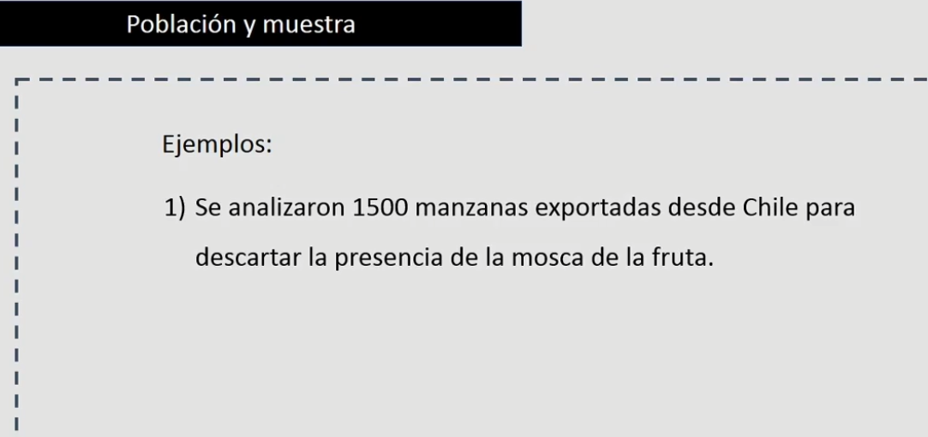
ACTIVAR CLASE
Segundo Semestre 2022

Slide 3
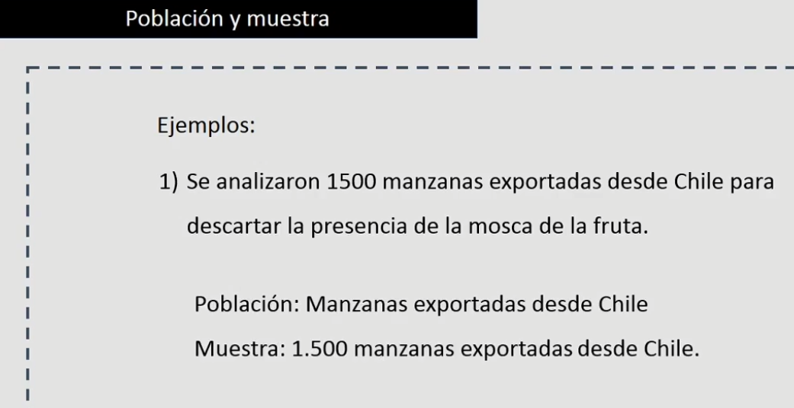
ACTIVAR CLASE
Segundo Semestre 2022

Slide 4
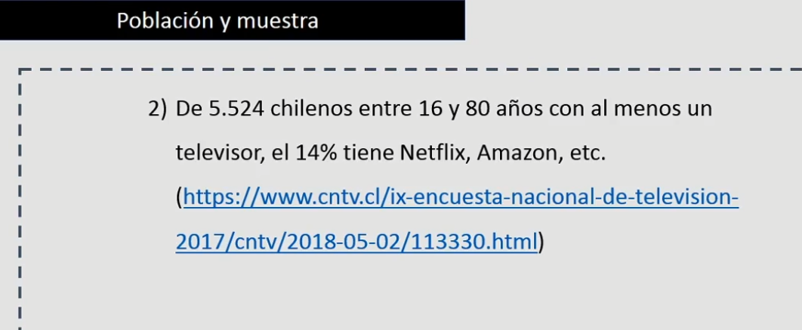
ACTIVAR CLASE
Segundo Semestre 2022

Slide 5
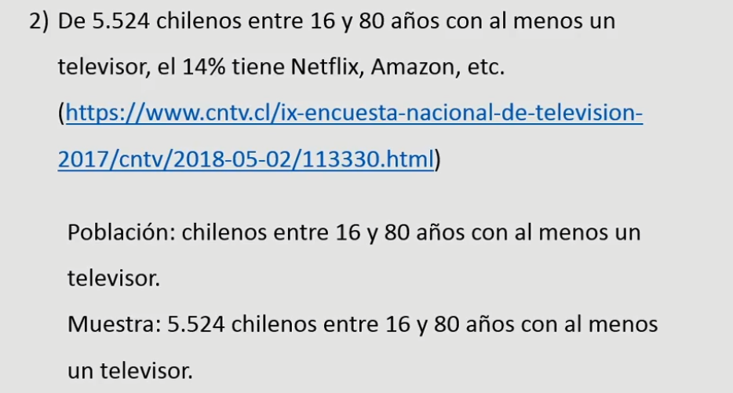
Población v/s Muestra
Segundo Semestre 2022

Slide 6
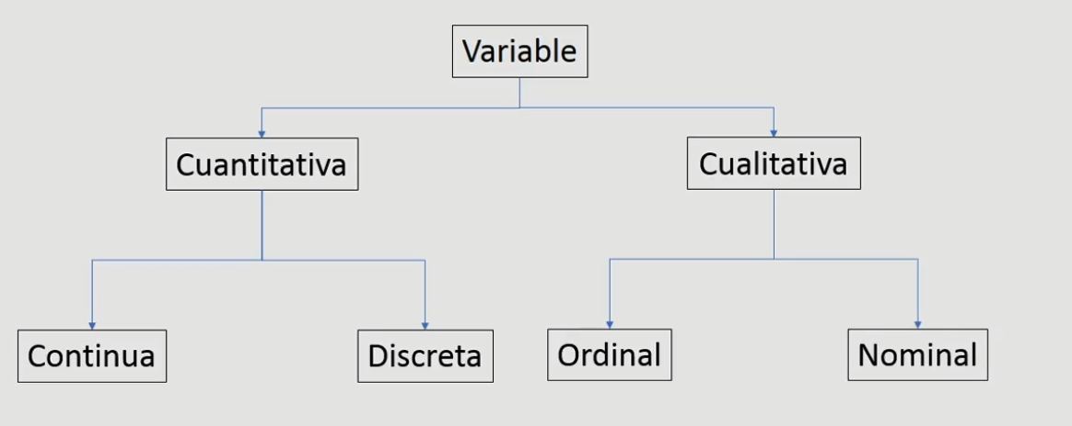
Clasificación de Variables
Segundo Semestre 2022

Slide 7
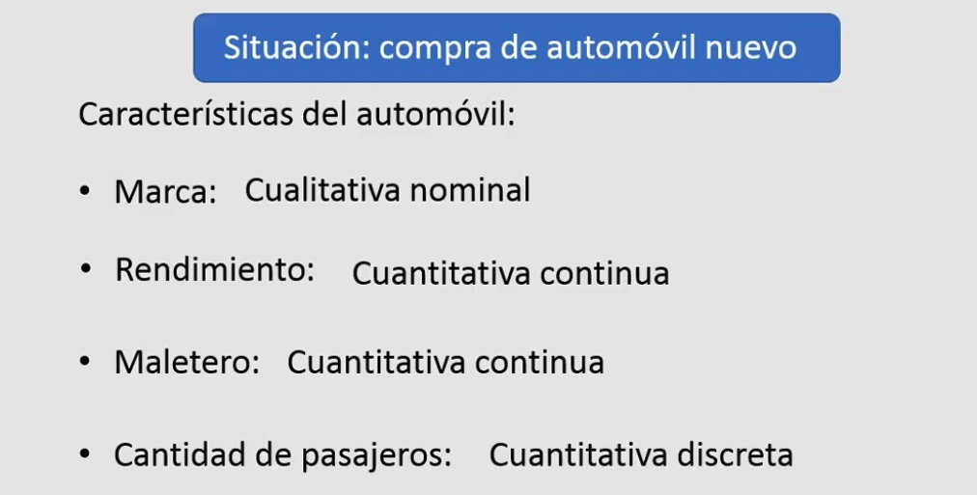
Verdadero o Falso ?
Segundo Semestre 2022

Slide 8
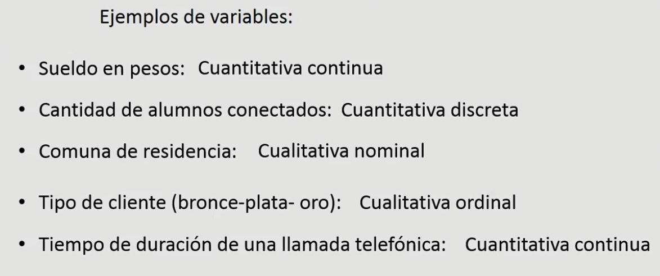

MIRAR Cápsula 1
Segundo Semestre 2022

Slide 9
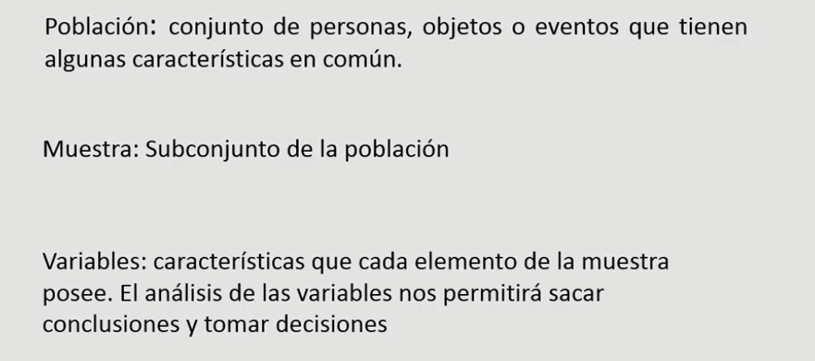
Resumen
Segundo Semestre 2022

Slide 10
SISTEMAS DE ECUACIONES
Segundo Semestre 2022

